Slide 1


Slide 2
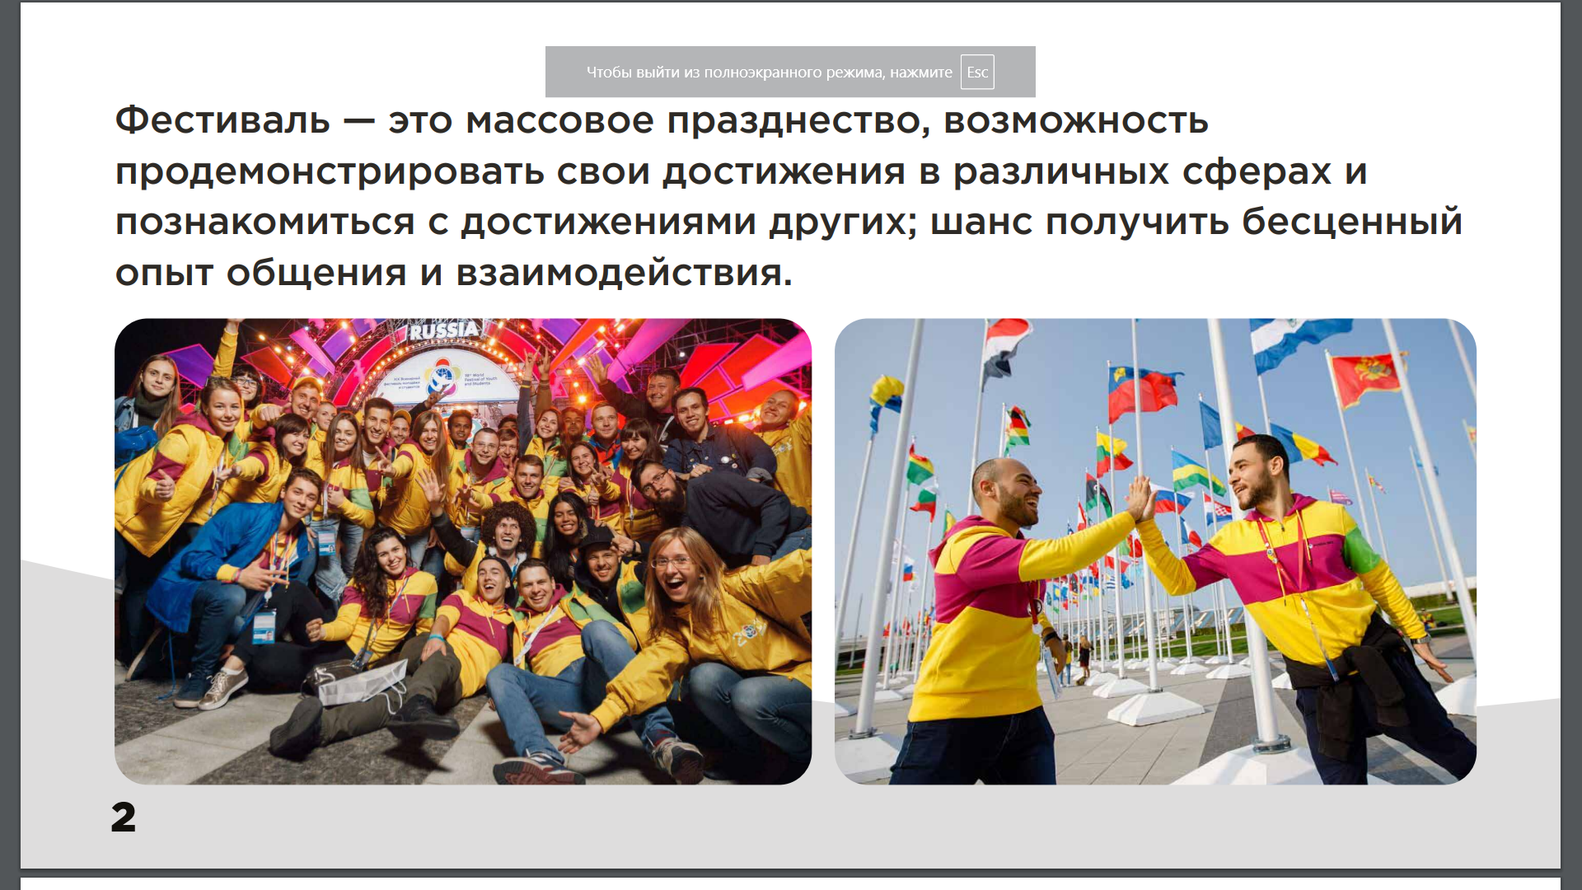

Slide 3


Slide 4


Slide 5


Slide 6
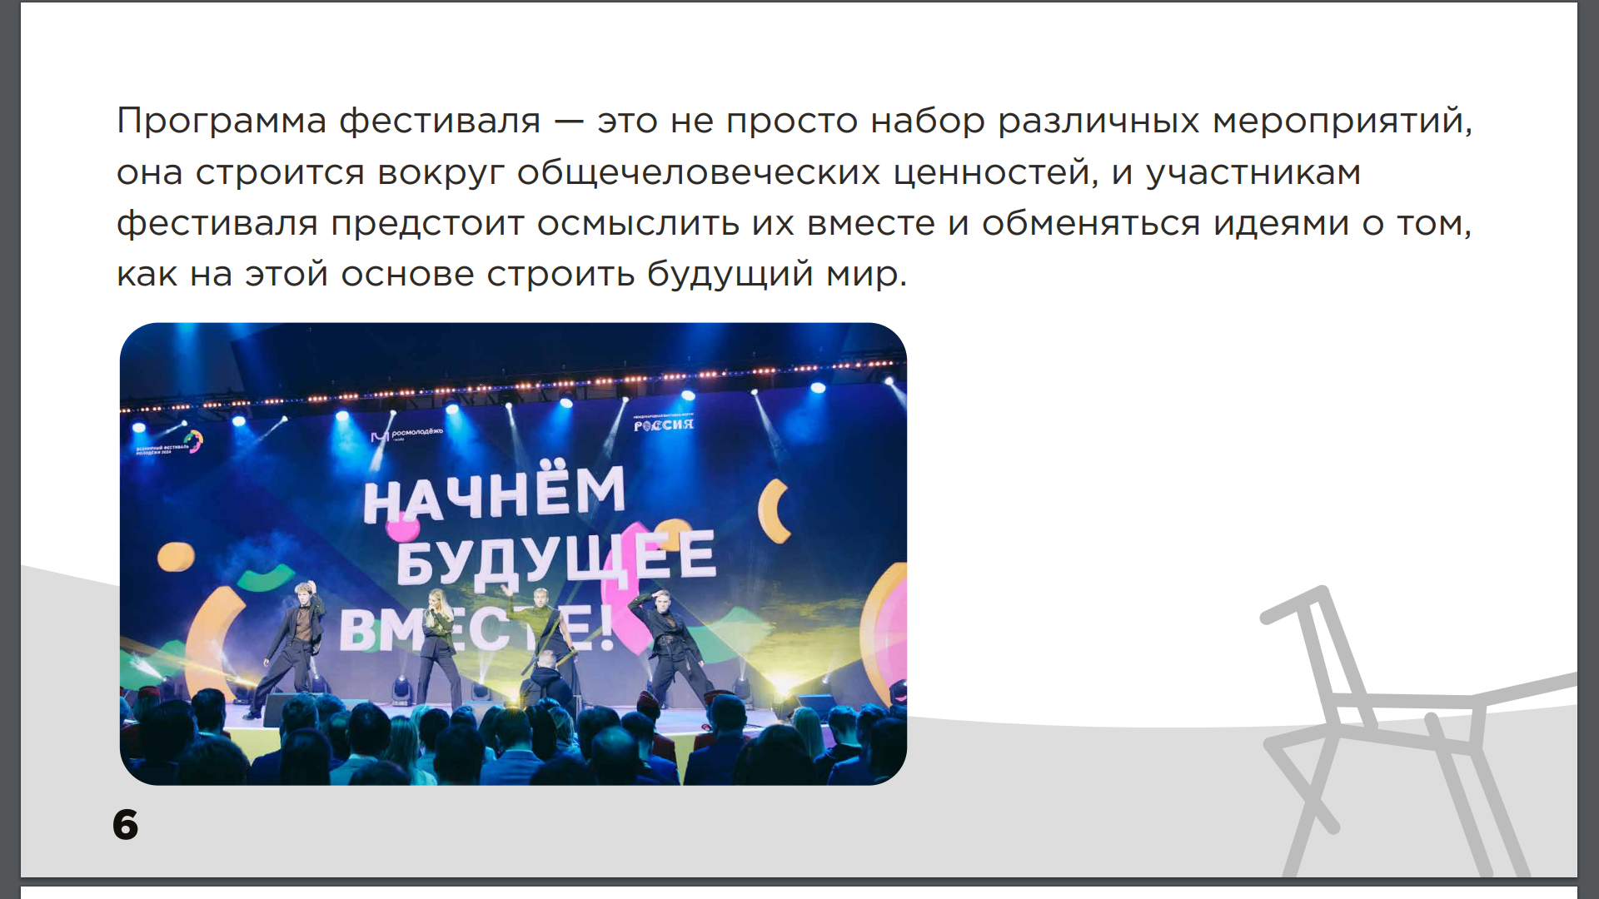

Slide 7
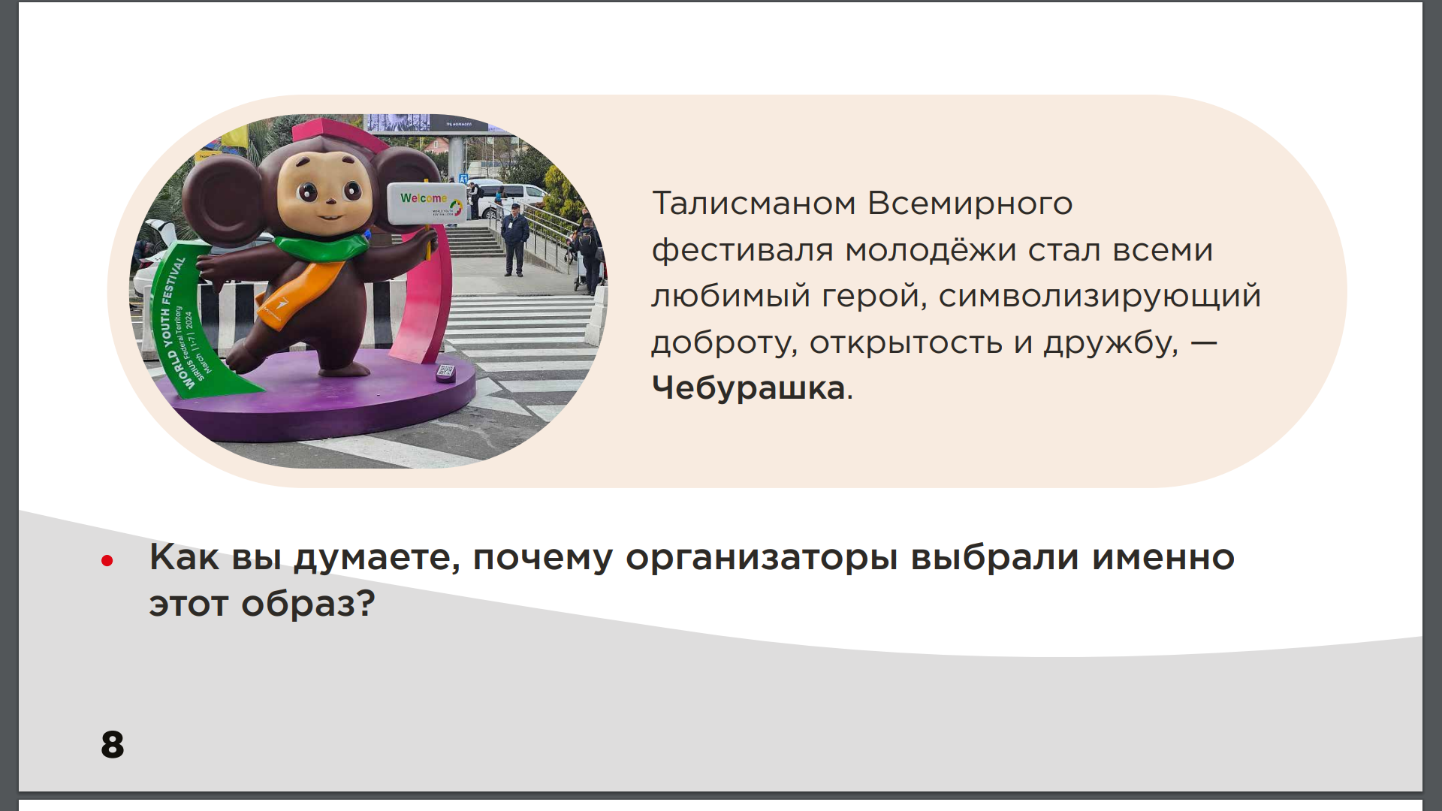

Slide 8

2 марта в Сириусе прошла официальная церемония открытия Всемирного фестиваля молодежи. Она подарила всем главную эмоцию в мире – любовь

Slide 9
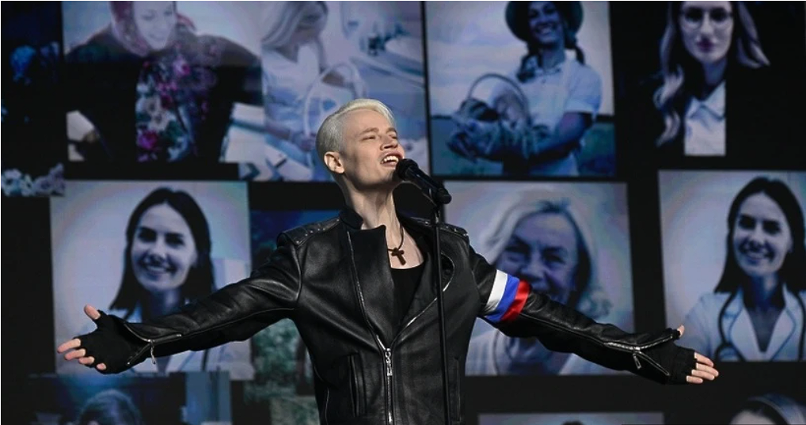
На открытии также присутствовало множество различных артистов , журналистов, блогеров, в том числе всеми любимый русский певец - SHAMAN

Slide 10
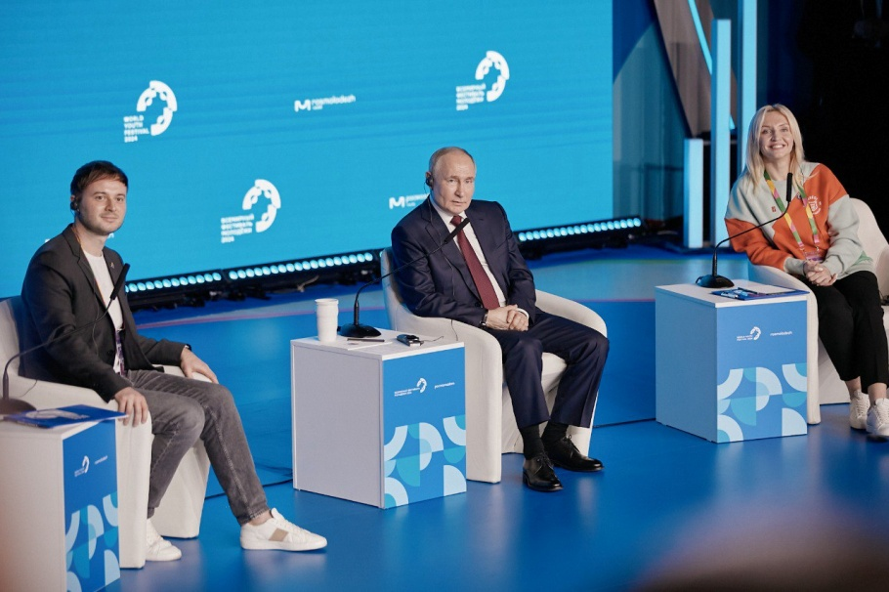
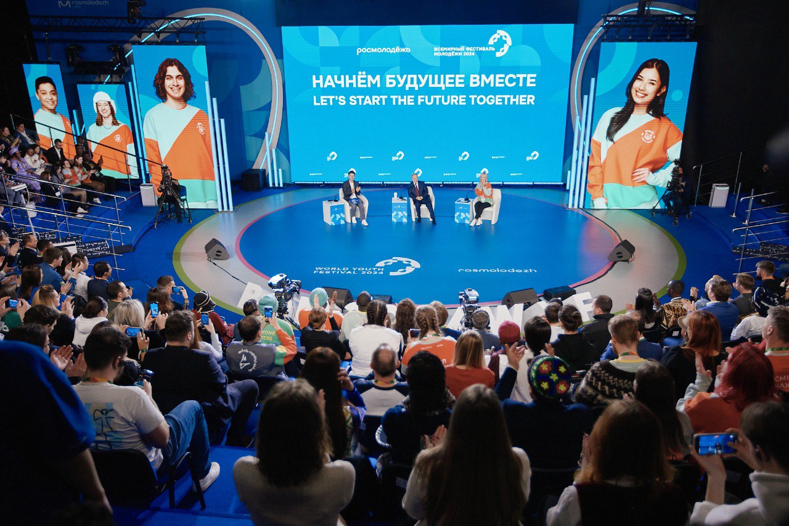
На фестивале прошла встреча Владимира Путина с молодёжью, на которой они могли задать интересующие их вопросы. Среди гостей так же был пресс-секретарь президента – Дмитрий Песков

Slide 11
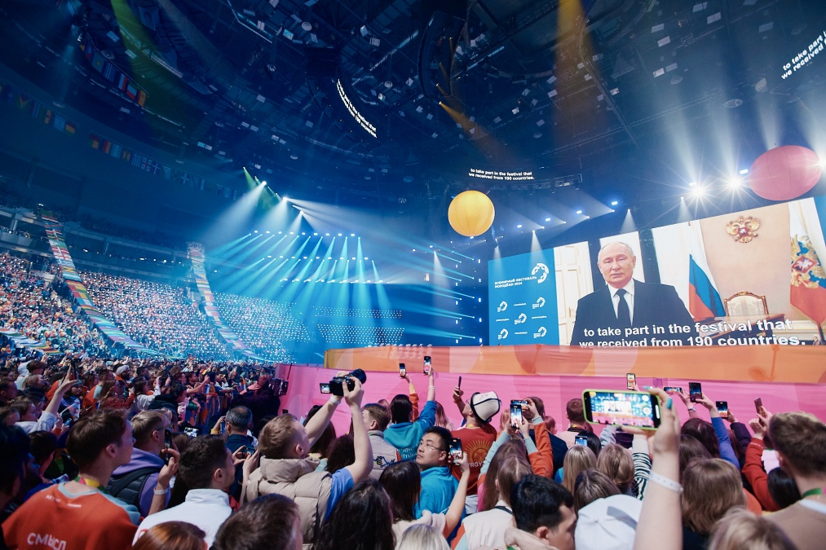
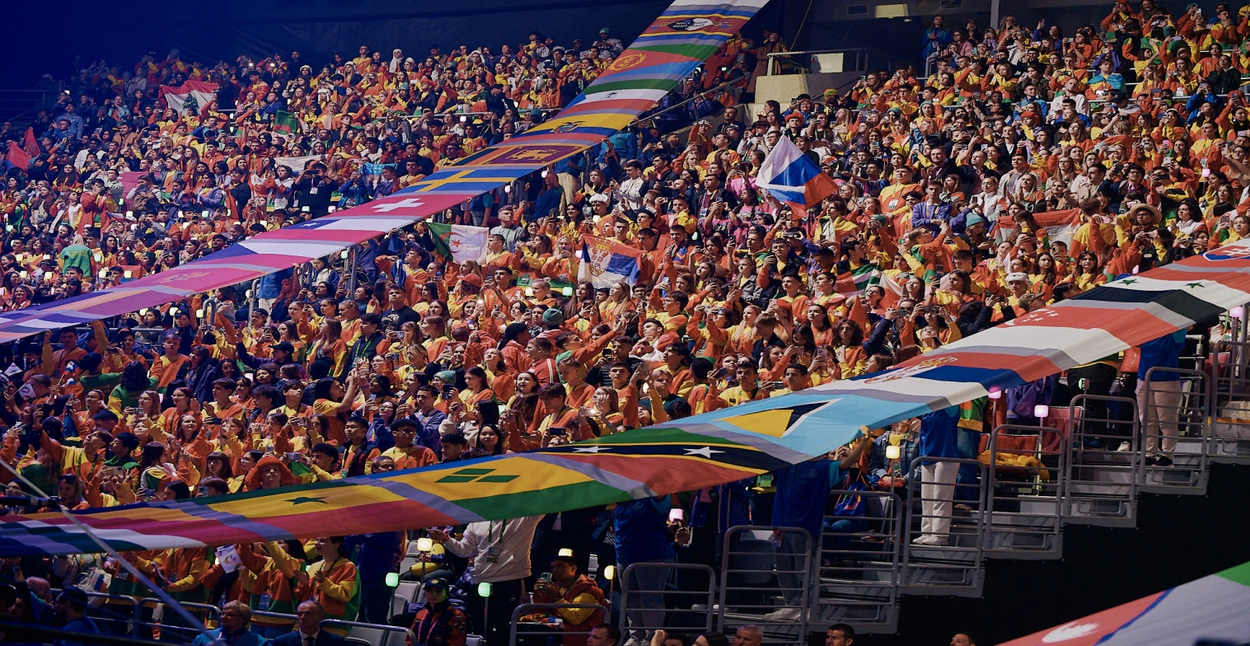
«Участники съезда Международного Совета Всемирного Фестиваля Молодежи 2024 выражают свою поддержку миссии фестиваля — консолидации молодежного мирового сообщества вокруг идеи более справедливого многополярного миропорядка для укрепления международных связей в основных сферах профессиональных интересов молодежи. Мы стремимся поддерживать суверенное развитие наших государств с сохранением национальной и культурной идентичности, а также формировать сообщество молодежи, объединенной общими целями и интересами и стремлении построить более демократичный и справедливый мир на равноправных началах вне зависимости от национальности и вероисповедания»

Slide 12
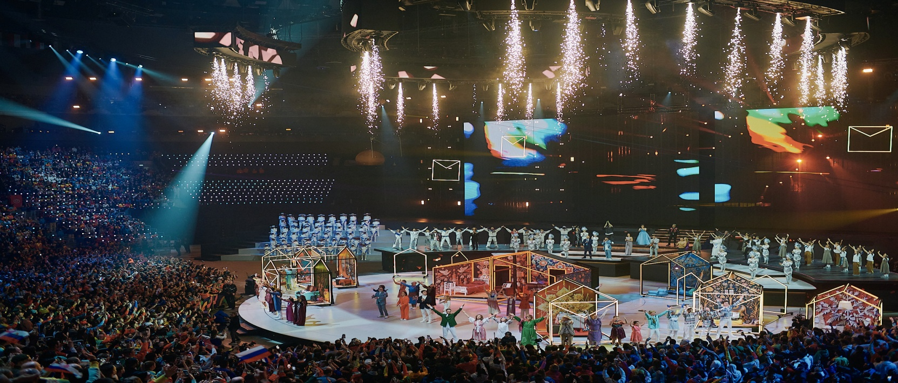
6 марта во Дворце спорта «Большой», который стал на время ВФМ-2024 Международным моллом «Арт.Молодость», прошла Церемония закрытия Всемирного фестиваля молодёжи
Церемония закрытия, получившая название «Костровая история будущего», перенесла участников фестиваля в детство и юность. Они собрались вокруг костра и в близкой и понятной всем мировым культурам атмосфере вечерних встреч у огня вспомнили, как прошла неделя Всемирного фестиваля молодёжи в России.

Slide 13


